Slide 1
리눅스 프로그래밍 실습 2주차-2 5장 – 파일 접근 권한 관리하기
조교 이승아 조민상

Slide 2
실습 개요
실습 조교 : 이승아, 조민상
카카오톡 오픈 채팅방 : https://open.kakao.com/o/gQ08hu9b
참여코드 : KNUlinux
매주 화요일, 금요일 오후 2시~4시에 실습 관련해서 질문 사항을 오픈채팅방에서 받을 예정.
제출기간 별 배점
실습 당일 12:00 ~하루 뒤 11:59까지 제출 시 100%(ex 월요일 12:00 ~ 화요일 11:59)
실습 당일 하루 뒤 11:59 후 12시간 씩 지날 때 마다 10%씩 감점
(ex 화요일 12:00 ~ 화요일 23:59 90%
수요일 00:00 ~ 수요일 11:59 80%
수요일 12:00 ~ 수요일 23:59 70%)
그 이후는 0점(ex 목요일 00:00~ )
실습 코드 공유시 0점 처리

Slide 3
제출 요령
제출 파일
- 보고서 표지에 과제 제목, 본인 성명, 학번, 소속, 제출일 명시
- 명령어 & 실행 결과 캡처 화면
- 압축 파일로 만들어서 첨부 ex) [리눅스(1주차)]_201413356_홍길동.zip
- eruri에 과제 제출
- 표지가 없거나 양식 미준수 시 감점될 수 있음

Slide 4
준비 사항
실습
- 실습 1주차 -1에서 설치한 VMware Ubuntu 프로그램 실행
교재
- 우분투 리눅스 시스템 & 네트워크 개정판

Slide 5
준비 사항
다음과 경로 같이 파일과 디렉토리들을 생성한 후 실습을 진행하세요.
./week2
a
b
./c
d
e
f
./g
h
i

Slide 6
준비 사항
./week2 안에 다음과 같은 show.sh 파일을 생성하시오.
#!/bin/bash
echo ============== print all files in week2 ==============
ls -lR
echo ==============================================

Slide 7

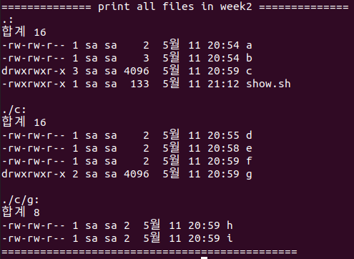
실습 문제
문제 1
show.sh를 실행한 결과를 출력하시오.
출력된 결과를 보고 show.sh 파일에 사용자 실행 권한을 숫자 모드로 부여하여 실행하시오.
or Permission denied

Slide 8
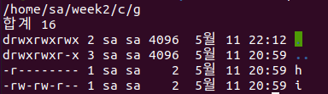
실습 문제
문제 2
show.sh 파일 내에서 다음 수행할 명령어들을 작성하고 결과를 한번에 출력하시오.
(각 수행은 명령어로 한번에 해야 하며, 보고서에 사용한 명령어 명시)
디렉터리 g로 이동하시오.
현재 작업 중인 디렉터리의 경로를 출력하시오.
실습 문제 1을 참고하여 기호모드로 파일 h에 소유자에게 읽기 권한만 남기고
그룹 사용자들에게 모든 권한을 제거하고, 기타 사용자에게 읽기 권한을 제거하시오.
숨김 파일을 포함하여 현재 디렉터리의 모든 항목과 권한을 표시하시오.
다음과 같이 결과가 출력되어야 합니다.

Slide 9
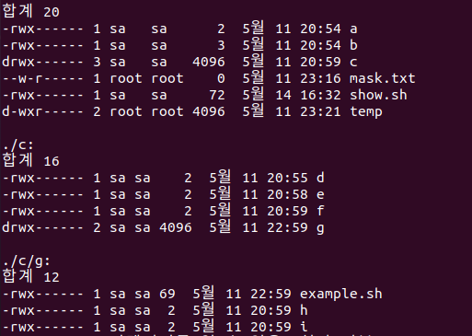
실습 문제
문제 3
example.sh을 생성하고 파일 내에서 다음 수행할 명령어들을 작성하고 결과를 한번에 출력하시오.
(각 수행은 명령어로 한번에 해야 하며, 보고서에 사용한 명령어 명시)
week2 디렉터리로 돌아가시오.
현재 작업 중인 디렉터리의 경로를 출력하시오.
find 명령어를 이용해서 week2의 모든 파일들의 접근 권한을 소유자에 대해서 모두 허가하고
그룹과 기타 사용자에 대해서는 모두 제거하시오.
다음과 같이 결과가 출력되어야 합니다.

Slide 10

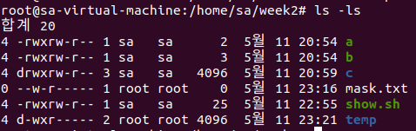
실습 문제
문제 4
sudo su 명령어로 root 계정으로 전환하시오.
다음을 수행하시오. (각 수행은 명령어로 한번에 해야 하며, 보고서에 사용한 명령어 명시)
현재 기본 접근 권한을 문자로 출력하고 현재 디렉터리의 상세 정보를 출력하시오.
소유자에게 읽기 권한을, 그룹에는 쓰기 권한을, 기타 사용자에게는 아무 권한도 주지 않도록 마스크 값을 변경하시오.
mask.txt파일과 temp 디렉터리를 생성하여 기본 접근 권한이 변경되었는지 확인하시오.
기본 접근 권한을 원래의 기본 마스크 값(022)로 변경하시오.

Slide 11

수고하셨습니다.

